Slide 1


SG Terminal
Gestão Inteligente para a Rodoviária de Londrina
"Modernizando processos manuais”
Marcos Gabriel Iurak
Doc
Giovane Vitor Carbonera
Full Stack Dev
Rômulo Moreira Moreto FullStack Dev

Slide 2
A Dor da Operação Analogia
O custo oculto do papel
O terminal rodoviário de Londrina gerencia um fluxo constante de veículos utilizando controles majoritariamente analógicos, o que expõe a concessionária a perdas operacionais expressivas:
Anotações Físicas e Redundância: Erros sistemáticos de digitação, rasuras e perda de bilhetes geram gargalos de faturamento.
Descentralização de Vagas: Impossibilidade de auditar a ocupação real das 240 vagas de estacionamento em tempo real.
Vulnerabilidade de Caixa: A falta de logs criptográficos retroativos dificulta a prestação de contas com Órgãos Reguladores.

Slide 3
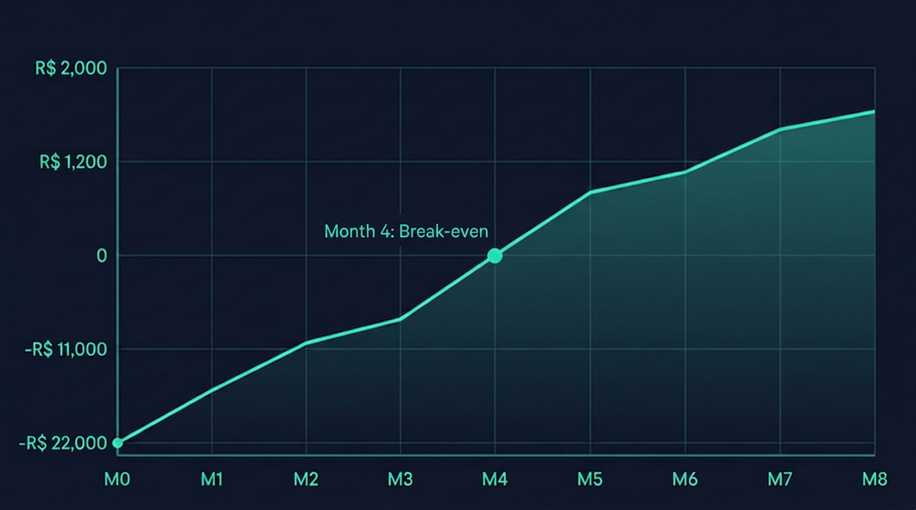

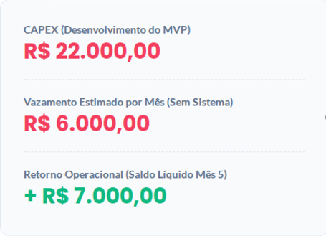
Viabilidade Financeira
Mês | Saldo Acumulado
Mês 0 | -R$ 22.000
Mês 1 | -R$ 16.200
Mês 2 | -R$ 10.400
Mês 3 | -R$ 4.600
Mês 4 | +R$ 1.200
Custo Mensal para a Empresa por não implementar: R$100 a R$400 por vaga por mês (Consideramos a media: R$250)
No terminal tem 240 vagas se considerarmos 10% (estimativa) daria um custo mensal de R$6.000 p/mês
Recuperação integral do investimento (CAPEX) no Mês 4 da operação

Slide 4

Infraestrutura Cloud & Análise de Riscos
Ambiente Resiliente
Decisões de engenharia pensadas para manter a operação rodoviária rodando ininterruptamente, com controle rigoroso de custos:
OPEX Otimizado: Arquitetura Cloud escalável baseada em consumo sob demanda, orçada em apenas R$ 200,00/mês.
Reserva de Escopo: Contingência técnica de R$ 5.320,00 provisionada no orçamento inicial de desenvolvimento.

Slide 5






Solução & Proposta de Valor
Agilidade
Nuvem Real-Time
Segurança JWT
Controle de entrada e saída de veículos 40% mais rápido que o processo manual.
Informações centralizadas acessíveis de qualquer lugar por gestores autorizados.
Autenticação robusta e níveis de permissão que garantem a integridade dos dados.
"Gestão de pátio rápida, segura e 100% digital."

Slide 6


Engenharia de Escopo
Backlog de Desenvolvimento
Funcionalidade | Esforço (SP)
Login JWT & Permissões | 8 SP
Cadastro de Veículos | 3 SP
Entrada/Saída de Pátio | 5 SP
Interface Basica Operacional | 3 SP
Dashboard Basico | 3 SP
Total | 22 SP
Métricas da Squad
Por 1 mês
Stack: Node.js + PostgreSQL
Investimento Estimado: R$ 1.000 por Story Point Custo Total: R$ 22.000 (simulado)

Slide 7
Roadmap de Evolução
Fase 1: MVP
Fase 2: BI
Fase 3: Escala
Autenticação JWT, controle de permissões e fluxo core de veículos.
Módulos de inteligência, Dashboards analíticos e relatórios avançados.
Implantação assistida na Rodoviária e plano de expansão regional.

Slide 8


Q&A
Por que é melhor que Excel?
E se a internet cair?
Centralização em nuvem, criptografia JWT, auditoria de dados e impossibilidade de adulteração retroativa sem rastro.
Tolerância local para manter acessos ativos e reserva financeira de contingência para redundância de links secundários.
Equipe SG Terminal | Engenharia de Software 2026

